Slide 1
Муниципальное образование
«Муниципальный округ Малопургинский район
Удмуртской Республики»
БЮДЖЕТ ДЛЯ ГРАЖДАН
(к Решению Совета депутатов муниципального образования «Муниципальный округ Малопургинский район Удмуртской Республики» от 23 марта 2023 года № 16-7-312 «Об исполнении бюджета муниципального образования «Муниципальный округ Малопургинский район Удмуртской Республики» за 2022 год»)
Управление финансов Администрации
Малопургинский район
Телефон (34138) 4-12-79
Факс (34138) 4-12-79
E-mail rfompurga@udm.net
Адрес 427820,УР, с.Малая Пурга, пл.Победы,д.1
Начальник Управления финансов Минагулова Р.Р.

Slide 2
Основные направления бюджетной политики на 2022 год и
на плановый период 2023 и 2024 годов
(установлены Постановлением Главы муниципального образования «Муниципальный округ Малопургинский район Удмуртской Республики» от 26 ноября 2021 года № 1)
Обеспечение сбалансированности и повышение устойчивости бюджета
Стратегическая приоритизация расходов, гарантированное исполнение социальных обязательств бюджета
Обеспечение достижения целей и показателей региональных проектов и муниципальных программ, разработанных в рамках реализации Указа Президента Российской Федерации от 7 мая 2018 года № 204О национальных целях и стратегических задачах развития Российской Федерации на период до 2024 года»
Недопущение необоснованного роста муниципального долга и неисполнения долговых обязательств
Привлечение объема муниципальных заимствований, способных обеспечить решение социально-экономических задач по развитию района
Проведение мероприятий, направленных на снижение расходов по обслуживанию муниципального долга

Slide 3
Основные направления бюджетной политики на 2022 год и на плановый период 2023 и 2024 годов (продолжение)
Формирование основных характеристик бюджета муниципального образования «Муниципальный округ Малопургинский район Удмуртской Республики» с учетом:
приоритетов, направлений и механизмов развития экономики и социальной сферы, определенных Стратегией социально-экономического развития Малопургинского района на период до 2030 года;
ожидаемого исполнения бюджета за 2021 год и прогноза показателей социально-экономического развития муниципального образования «Муниципальный округ Малопургинский район Удмуртской Республики» на 2022 год и на плановый период 2023 и 2024 годов;
сохранения достигнутого соотношения средней заработной платы отдельных категорий работников бюджетной сферы к среднемесячному доходу от трудовой деятельности;
индексации в плановом периоде фондов оплаты труда категорий работников бюджетной сферы, которые не подпадают под действие региональных «дорожных карт» по заработной плате работников бюджетной сферы в отраслях образования и культуры, утвержденных Правительством Удмуртской Республики;
повышения с 1 января очередного финансового года минимального размера оплаты труда, устанавливаемого федеральным законом в текущем году и исчисляемого исходя из величины медианной заработной платы, рассчитанной Федеральной службой государственной статистики за предыдущий год;
предоставления социальных выплат и льгот отдельным категориям граждан, установленных нормативными правовыми актами Удмуртской Республики и муниципального образования «Муниципальный округ Малопургинский район Удмуртской Республики» с учетом адресности и критериев нуждаемости;
обеспечения требуемого уровня софинансирования мероприятий, реализуемых в рамках национальных проектов;
объема целевых межбюджетных трансфертов, предоставляемых из бюджета Удмуртской Республики.

Slide 4
Основные направления бюджетной политики на 2022 год и на плановый период 2023 и 2024 годов (продолжение)
Повышение эффективности управления бюджетными ресурсами, в том числе за счет:
расширения применения проектных принципов управления;
оптимизации деятельности органов местного самоуправления муниципального об-разования «Муниципальный округ Малопургинский район Удмуртской Республики» за счет повышения эффективности использования финансовых, кадровых и информационно-коммуникационных ресурсов;
реализации планов мероприятий («дорожных карт») по совершенствованию управления расходами органов местного самоуправления муниципального образования «Муниципальный округ Малопургинский район Удмуртской Республики»;
автоматизации процесса осуществления малых закупок с использованием функционала автоматизированной информационной системы «WEB-торги КС»;
совершенствования системы формирования и финансового обеспечения выполнения муниципальных заданий на оказание муниципальных услуг (работ) муниципальными учреждениями муниципального образования «Муниципальный округ Малопургинский район Удмуртской Республики»;
оперативного освоения средств федерального бюджета и бюджета Удмуртской Рес-публики, в том числе поступивших в рамках реализации национальных проектов;
недопущения принятия новых расходных обязательств, не обеспеченных источниками финансирования;
дальнейшего развития контрактной системы в сфере закупок товаров, работ, услуг для обеспечения муниципальных нужд муниципального образования «Муниципальный округ Малопургинский район Удмуртской Республики».

Slide 5
Основные направления бюджетной политики на 2022 год и на плановый период 2023 и 2024 годов (продолжение)
Снижение рисков возникновения просроченной кредиторской задолженности;
Реализация мероприятий Подпрограммы «Управление муниципальными финансами муниципального образования «Муниципальный округ Малопургинский район Удмуртской Республики»;
Обеспечение открытости бюджетного процесса в муниципальном образовании «Муниципальный округ Малопургинский район Удмуртской Республики» и вовлечение в него граждан;
Реализация проактивного подхода по выявлению и минимизации рисков финансовых нарушений. Мониторинг состояния процессов без фактического выхода на объект контроля;
Формирование и продвижение положительного инвестиционного имиджа муниципального образования «Муниципальный округ Малопургинский район Удмуртской Республики», работа с инвесторами, содействие в организации финансирования инвестиционных и инфраструктурных проектов, повышение их социальной и бюджетной эффективности;
Создание вертикально-интегрированной системы бухгалтерского и кадрового учета.

Slide 6
Основные направления налоговой политики на 2022 год и на плановый период 2023 и 2024 годов
(установлены Постановлением Главы муниципального образования «Муниципальный округ Малопургинский район Удмуртской Республики» от 26 ноября 2021 года № 1)
обеспечение устойчивого развития экономики и социальной стабильности в муниципальном образовании «Муниципальный округ Малопургинский район Удмуртской Республики»;
повышение качества администрирования доходов консолидированного бюджета муниципального образования «Муниципальный округ Малопургинский район Удмуртской Республики» на основе межведомственного взаимодействия органов местного самоуправления муниципального образования «Муниципальный округ Малопургинский район Удмуртской Республики», исполнительных органов государственной власти Удмуртской Республики и Управления Федеральной налоговой службы по Удмуртской Республике;
расширение налоговой базы на основе повышения инвестиционной привлекательности муниципального образования «Муниципальный округ Малопургинский район Удмуртской Республики», обеспечение роста объемов налоговых доходов консолидированного бюджета муниципального образования «Муниципальный округ Малопургинский районУдмуртской Республики»;
повышению уровня собираемости налогов, снижению доли теневого сектора экономики;
регламентация процедур контроля, учета и оценки эффективности налоговых льгот на основе концепции «налоговых расходов», развития механизма и методики оценки их эффективности;
содействие вовлечению граждан в предпринимательскую деятельность и сокращение неформальной занятости, в том числе путем перехода граждан на применение налога на профессиональный доход;
укрепление доходной части бюджета муниципального образования «Муниципальный округ Малопургинский район Удмуртской Республики».

Slide 7
Бюджет муниципального образования
«Муниципальный округ Малопургинский район Удмуртской Республики»
утвержден Решением Совета депутатов муниципального образования «Муниципальный округ Малопургинский район Удмуртской Республики»
от 16 декабря 2021 года № 5-7-78 «О бюджете муниципального образования «Муниципальный округ Малопургинский район Удмуртской Республики» на 2022 год и на плановый период 2023 и 2024 годов»
Публичные слушания по проекту бюджета муниципального образования «Муниципальный округ Малопургинский район Удмуртской Республики» на 2022 год и на
плановый период 2023 и 2024 год проведены
15 декабря 2021 года.

Slide 8
Основные характеристики бюджета муниципального образования «Муниципальный округ Малопургинский район Удмуртской Республики» на 2022 год
Тыс. рублей
№ | Показатель | Первоначально утвержденный план на 2022 год | Уточненный план на 2022 год | Исполнено на 01.01.2023 г. | % исполнения к уточнен-ному плану
1 | Общий объем доходов | 1 050 051,0 | 1 582 323,7 | 1 496 760,9 | 94,6
1.1 | Налоговые и неналоговые доходы | 295 040,5 | 309 194,1 | 318 325,7 | 102,9
1.2 | Безвозмездные поступления | 755 051,6 | 1 273 129,5 | 1 178 435,2 | 92,6
2 | Общий объем расходов | 1 073 871,3 | 1 618 140,6 | 1 481 342,2 | 91,6
3 | ДЕФИЦИТ (-)/ ПРОФИЦИТ (+) | -23 779,2 | -35 817,0 | 15 418,7

Slide 9

Структура доходов бюджета муниципального образования «Муниципальный округ Малопургинский район
Удмуртской Республики» в 2022 году
1 496 760,9 тыс. руб.
78,7 %
19,4 %
1,9 %

Slide 10
Структура налоговых и неналоговых доходов
бюджета муниципального образования «Муниципальный округ Малопургинский район Удмуртской Республики» в 2022 году
0,1 %
Платежи за пользование природными ресурсами
63,9%
Налог на доходы физических лиц
0,1 %
Платные услуги и компенсация затрат государства
4,8 %
Налоги на совокупный доход
8,6 %
Налоги на имущество
0,8 %
Государственная пошлина
3,6 %
Доходы от продажи имущества
13,1%
Акцизы
0,4%
Штрафы
Основной источник налоговых и неналоговых доходов – налог на доходы физических лиц. В 2022 году поступление налога на доходы физических лиц в бюджет муниципального образования «Муниципальный округ Малопургинский район Удмуртской Республики» составило 203 577,1 тыс. рублей.
1,4 %
Прочие неналоговые доходы
3,2 %
Доходы от использования имущества

Slide 11
Основные источники формирования налоговых и неналоговых доходов бюджета муниципального образования «Муниципальный округ Малопургинский район Удмуртской Республики» в 2022 году
тыс. рублей
Наименование | Исполнено на 01.01.2022 г. | Уточненный план на 2022 год | Исполнено на 01.01.2023 г. | % исполнения | Темп роста, %
Налоговые и неналоговые доходы, всего | 283 129,7 | 309 194,1 | 318 325,7 | 103,0 | 112,4
в том числе:
НАЛОГОВЫЕ ДОХОДЫ | 262 181,0 | 282 887,6 | 290 252,4 | 102,6 | 110,7
из них:
Налог на доходы физических лиц | 192 083,5 | 202 350,5 | 203 577,1 | 100,6 | 106,0
Акцизы | 34 960,1 | 39 103,0 | 41 690,0 | 106,6 | 119,2
Налоги на совокупный доход | 7 309,3 | 14 664,4 | 15 149,7 | 102,6 | 207,3
Налоги, сборы и регулярные платежи за пользование природными ресурсами | 128,8 | 1,0 | 56,6 | 5 660,0 | 43,9
Государственная пошлина | 2 801,1 | 2 601,0 | 2 414,8 | 92,8 | 86,2
Задолженность и перерасчеты по отмененным налогам, сборам и иным обязательным платежам | -6,2
Налоги на имущество | 24 904,4 | 24 167,8 | 27 365,8 | 113,2 | 109,9
Налог с имущества, переходящего в порядке наследования или дарения | 0,0 | 0,0 | -1,6 | 0
НЕНАЛОГОВЫЕ ДОХОДЫ | 20 948,7 | 26 306,5 | 28 073,3 | 106,7 | 134,1
Доходы от использования имущества, находящегося в государственной и муниципальной собственности | 8 805,6 | 8 735,0 | 10 302,8 | 118,0 | 117,0
Платежи за пользование природными ресурсами | 248,7 | 311,0 | 309,7 | 99,6 | 124,5
Доходы от оказания платных услуг и компенсации затрат государства | 123,1 | 200,0 | 164,8 | 82,4 | 133,9
Доходы от продажи материальных и нематериальных активов | 8 927,5 | 11 000,0 | 11 550,2 | 105,0 | 129,4
Штрафы, санкции,возмещение ущерба | 1 566,8 | 1 557,0 | 1 277,9 | 82,1 | 81,6
Прочие неналоговые доходы | 1 277,0 | 4 503,5 | 4 467,9 | 99,2 | 349,9

Slide 12
Динамика поступления налоговых и неналоговых доходов в бюджет муниципального образования
«Муниципальный округ Малопургинский район Удмуртской Республики» за 2013-2022 годы тыс. рублей

Slide 13
Безвозмездные поступления в бюджет муниципального образования «Муниципальный округ Малопургинский район
Удмуртской Республики» в 2022 году.
Наименование трансферта | Первоначальный план на 2022 год | Уточненный план на 2022 год | Исполнено на 01.01.2023 г.
Безвозмездные поступления из бюджета УР | 618 024,7 | 1 261 798,9 | 1 179 501,8
Дотации | 151 881,5 | 158 105,8 | 158 105.8
Субсидии | 102 304,6 | 430 777,8 | 375 329,8
Субвенции, всего в том числе | 363 838,6 | 527 684,5 | 514 989,8
Субвенции на выполнение передаваемых полномочий | 358 857,6 | 522 467,7 | 509 775,6
Межбюджетные трансферты на ежемесячное денежное вознаграждение за классное руководство |  | 25 763,3 | 25 763,3
Межбюджетные трансферты на финансовое обеспечение дорожной деятельности |  | 46 583,1 | 33 012,6
Прочие межбюджетные трансферты, передаваемые бюджетам муниципальных округов |  | 72 884,4 | 72 300,5
Прочие безвозмездные поступления в бюджеты муниципальных округов | 137 026,9 | 11 330,7 | 4 188,5
Возврат остатков субсидий, субвенций иных МБТ прошлых лет |  |  | - 5 255,1
Итого | 755 051,6 | 1 273 129,5 | 1 178 435,2

Slide 14
Безвозмездные поступления в бюджет муниципального образования «Муниципальный округ Малопургинский район
Удмуртской Республики» в 2022 году тыс. рублей
Объем безвозмездных поступлений от других бюджетов бюджетной системы Российской Федерации в 2022 году составил
1 179 501,8
тыс. рублей

Slide 15
Структура расходов бюджета муниципального образования «Муниципальный округ Малопургинский район
Удмуртской Республики» в 2022 году

Slide 16





Расходы бюджета муниципального образования «Муниципальный округ Малопургинский район Удмуртской Республики» в 2022 году по направлениям
Тыс. рублей
РАСХОДЫ СОЦИАЛЬНОЙ НАПРАВЛЕННОСТИ
(1 133 009,2тыс. руб.)

Slide 17
Расходы социальной направленности бюджета муниципального образования «Муниципальный округ Малопургинский район Удмуртской Республики» на 2022 год
Расходы бюджета
ВСЕГО
1 481 342,2 тыс. рублей
Расходы бюджета социальной направленности
1 133 009,2 тыс. рублей
Физическая культура и спорт 3,5%
Образование 82,8%
Культура 11,6%
Социальная политика 2,1 %

Slide 18
Расходы бюджета муниципального образования «Муниципальный округ Малопургинский район
Удмуртской Республики» по разделам и подразделам в 2022 году, тыс. руб.
Раздел, подраздел | Наименование | Первоначальный план на 2022год | Уточненный план на 2022 год | Исполнено на 01.01.2023 г.
 | Всего | 1 073 871,3 | 1 618 140,6 | 1 481 342,2
0100 | Обшегосударственные вопросы | 137 968,6 | 148 255,6 | 145 688,6
0102 | Функционирование высшего должностного лица субъекта Российской Федерации и муниципального образования | 2 250,7 | 2 148,9 | 2 148,9
0103 | Функционирование законодательных (представительных) органов государственной власти и представительных органов муниципальных образований | 1 536,4 | 1 368,0 | 1 365,3
0104 | Функционирование Правительства Российской Федерации, высших исполнительных органов государственной власти субъектов Российской Федерации, местных администраций | 53 818,8 | 47 552,4 | 46 587,1
0105 | Судебная система | 80,0 | 80,0 | 77,4
0106 | Обеспечение деятельности финансовых, налоговых и таможенных органов и органов финансового (финансово-бюджетного) надзора | 6 813,1 | 8 390,2 | 8 317,1
0111 | Резервные фонды | 450,0 | 124,6 | 0,0
0113 | Другие общегосударственные вопросы | 73 019,6 | 88 591,4 | 87 192,5
0200 | Национальная оборона | 1 381,9 | 1 357,1 | 1 357,1
0203 | Мобилизационная и вневойсковая подготовка | 1 381,9 | 1 357,1 | 1 357,1

Slide 19
Расходы бюджета муниципального образования «Муниципальный округ Малопургинский район Удмуртской Республики» по разделам и подразделам в 2022 году, тыс. руб. (продолжение)
Раздел, подраздел | Наименование | Первоначальный план на 2022 год | Уточненный план на 2022 год | Исполнено на 01.01.2023 г.
0300 | Национальная безопасность и правоохранительная деятельность | 7 139,5 | 8 414,7 | 7 672,9
0309 | Защита населения и территории от чрезвычайных ситуаций природного и техногенного характера, гражданская оборона | 250,0 | 368,5 | 364,8
0310 | Защита населения и территории от чрезвычайных ситуаций природного и техногенного характера, пожарная безопасность | 6 548,5 | 7 717,8 | 7 020,0
0314 | Другие вопросы в области национальной безопасности и правоохранительной деятельности | 341,0 | 328,5 | 288,1
0400 | Национальная экономика | 56 746,7 | 119 394,5 | 102 642,7
0405 | Сельское хозяйство и рыболовство |  | 3 043,3 | 2 998,8
0409 | Дорожное хозяйство | 45 208,0 | 109 590,4 | 94 035,7
0410 | Связь и информатика | 2 976,2 | 2 520,2 | 2 508,4
0412 | Другие вопросы в области национальной экономики | 8 562,5 | 4 240,6 | 3 099,8
0500 | Жилищно-коммунальное хозяйство | 97 477,8 | 149 719,3 | 85 210,6
0501 | Жилищное хозяйство | 46 259,6 | 44 154,1 | 19 356,2
0502 | Коммунальное хозяйство | 29 488,6 | 84 512,4 | 45 857,5
0503 | Благоустройство | 17 825,8 | 17 534,2 | 16 650,3
0505 | Другие вопросы в области жилищно-коммунального хозяйства | 3 873,8 | 3 518,6 | 3 346,6
0600 | Охрана окружающей среды | 100,0 | 3 028,7 | 2 246,9
0605 | Другие вопросы в области охраны окружающей среды | 100,0 | 3 028,7 | 2 246,9

Slide 20
Расходы бюджета муниципального образования «Муниципальный округ Малопургинский район Удмуртской Республики» по разделам и подразделам в 2022 году, тыс. руб. (продолжение)
Раздел, подраздел | Наименование | Первоначальный план на 2022 год | Уточненный план на 2022 год | Исполнено на 01.01.2023 г.
0700 | Образование | 578 650,0 | 982 030,0 | 938 156,4
0701 | Дошкольное образование | 108 399,2 | 153 622,8 | 133 298,6
0702 | Общее образование | 414 105,7 | 737 686,0 | 719 013,4
0703 | Дополнительное образование детей | 46 666,3 | 47 368,4 | 46 554,5
0707 | Молодежная политика и оздоровление детей | 2 993,5 | 3 821,9 | 3 790,3
0709 | Другие вопросы в области образования | 6 485,3 | 39 530,9 | 35 499,6
0800 | Культура и кинематография | 148 120,9 | 136 311,3 | 131 610,3
0801 | Культура | 108 878,0 | 133 074,0 | 128 403,0
0804 | Другие вопросы в области культуры, кинематографии | 39 242,9 | 3 237,2 | 3 207,4
1000 | Социальная политика | 17 656,1 | 25 183,3 | 24 263,3
1001 | Пенсионное обеспечение | 1 800,0 | 1 814,5 | 1 814,5
1003 | Социальное обеспечение населения | 200,0 | 6 579,7 | 6 558,8
1004 | Охрана семьи и детства | 15 656,1 | 16 789,0 | 15 889,9

Slide 21

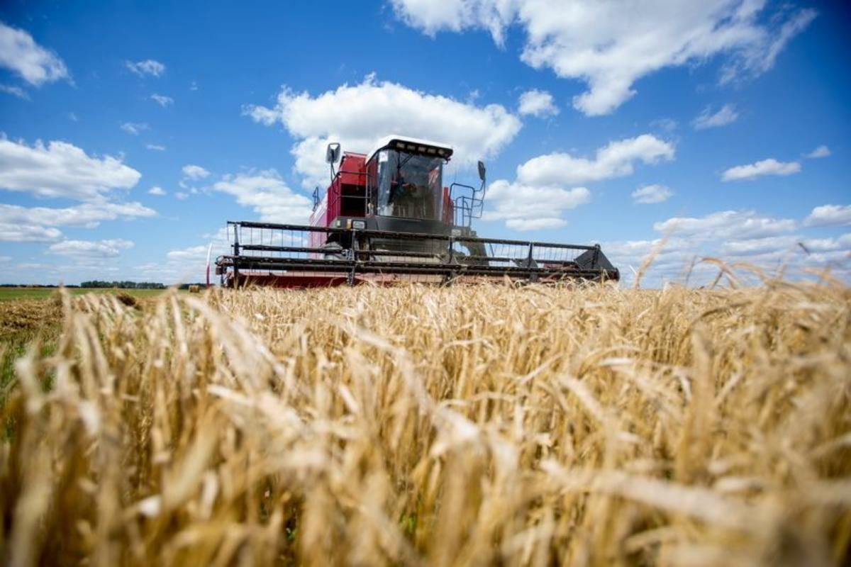

Расходы бюджета муниципального образования «Муниципальный округ Малопургинский район Удмуртской Республики» по разделам и подразделам в 2022 году, тыс. руб. (продолжение)
Раздел, подраздел | Наименование | Первоначальный план на 2022год | Уточненный план на 2022 год | Исполнено на 01.01.2023 г.
1100 | Физическая культура и спорт | 27 335,3 | 40 932,1 | 38 979,2
1102 | Массовый спорт | 27 335,3 | 40 932,1 | 38 979,2
1200 | Средства массовой информации | 244,5 | 244,5 | 244,5
1204 | Другие вопросы в области средств массовой информации | 244,5 | 244,5 | 244,5
1300 | Обслуживание государственного и муниципального долга | 1 080,0 | 3 269,7 | 3 269,6
1301 | Обслуживание государственного внутреннего и муниципального долга | 1 080,0 | 3 269,7 | 3 269,6

Slide 22
Структура расходов бюджета муниципального образования «Муниципальный округ Малопургинский район Удмуртской Республики» по разделам в 2022 году в % к общему объему
Раздел | Наименование | 2022 год
 | Всего | 100,0
01 | Обшегосударственные вопросы | 9,8
02 | Национальная оборона | 0,1
03 | Национальная безопасность и правоохранительная деятельность | 0,5
04 | Национальная экономика | 6,9
05 | Жилищно-коммунальное хозяйство | 5,8
06 | Охрана окружающей среды | 0,2
07 | Образование | 63,3
08 | Культура и кинематография | 8,9
10 | Социальная политика | 1,6
11 | Физическая культура и спорт | 2,6
12 | Средства массовой информации | 0,1
13 | Обслуживание государственного и муниципального долга | 0,2

Slide 23










Расходы бюджета муниципального образования
«Муниципальный округ Малопургинский район Удмуртской Республики» в расчете на душу населения (рублей)
Наименование показателя |  | 2021 год | 2022 год
 | Расходы, всего | 35 830,6 | 44 641,6
 | Общегосударственные вопросы | 3 758,0 | 4 389,8
 | Национальная оборона | 0,0 | 40,9
 | Национальная безопасность и правоохранительная деятельность | 10,4 | 231,2
 | Национальная экономика | 3 073,8 | 3 093,2
 | Жилищно-коммунальное хозяйство | 2 146,0 | 2 567,9
 | Охрана окружающей среды | 16,0 | 67,7
 | Образование | 21 907,3 | 28 272,2
 | Культура и кинематография | 2 579,0 | 3 966,2
 | Социальная политика | 1 268,0 | 731,2
 | Физическая культура и спорт | 12,6 | 1 174,7
 | Средства массовой информации | 7,3 | 7,2
 | Обслуживание государственного и муниципального долга | 125,2 | 98,5
 | Межбюджетные трансферты общего характера бюджетам поселений | 812,8

Slide 24
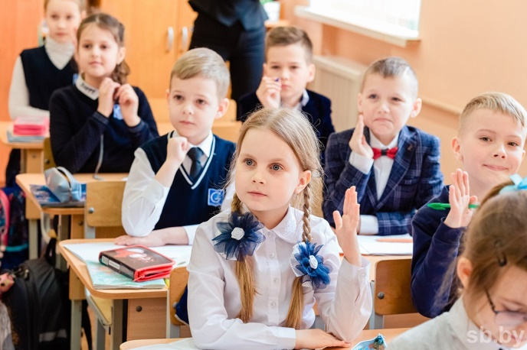


Расходы на образование за 2022 год
Расходы на образование всего
938 156,4 тыс. рублей, в том числе:
Дошкольное образование 133 298,6 тыс. рублей
Общее образование 719 013,4тыс. рублей
Дополнительное образование детей 46 554,5 тыс. рублей
Молодежная политика и оздоровление детей 3 790,3 тыс. рублей
Другие вопросы в области образования 35 499,6 тыс. рублей

Slide 25
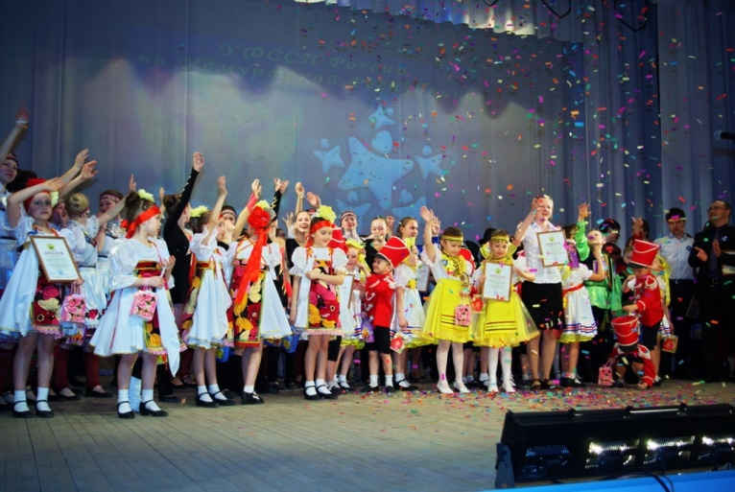
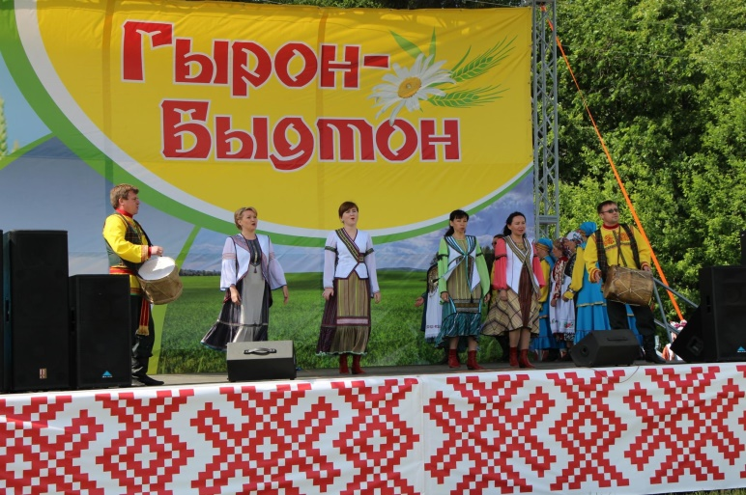
Основные направления расходов в области культуры в 2022 году
Расходы на культуру 131 610,3 тыс. рублей, в том числе :
Проведение праздников и мероприятий 1 309,0 тыс. руб.
Комплексное развитие сельских территорий 43 903,9 тыс. рублей
Организация деятельности клубных формирований и формирований самодеятельного народного творчества
55 125,4 тыс. рублей
Содержание библиотечной системы 24 628,6 тыс. рублей
Обеспечение и развитие материально- технической базы муниципальных домов культуры 2 020,2 тыс. рублей
Другие вопросы в области культуры 1 588,5 тыс. рублей
Развитие этнокультурного наследия района 3 034,8 тыс. рублей

Slide 26




Реализация положений Указа Президента Российской Федерации от 7 мая 2012 года № 597 (выполнение показателей по заработной плате отдельных категорий работников)
Средняя заработная плата работников по итогам 2022 года (рублей)
Категория работников | Целевой показатель | Фактический показатель | Исполнение
Работники культуры | 33 996,0 | 33 073,2 | 97,3%
Пед. работники доп. образования | 34 231,0 | 34 282,0 | 100,1%
Пед. работники дошкольного образования | 33 192,0 | 32 505,0 | 97,9%
Пед. работники общего образования | 37 780,0 | 37 377,0 | 98,9%
Исполнение целевого показателя не менее 95%

Slide 27
Общегосударственные вопросы в 2022 году
Общий объем общегосударст-венных расходов 145 688,6
тыс. рублей
Судебная система (составление списков кандидатов в присяжные заседатели),
77,4 тыс. руб.
Функционирование Администрации,
46 587,2 тыс. руб.
Функционирование Совета депутатов,
1 365,4 тыс. руб.
Функционирование высшего должностного лица муниципального образования,
2 148,9 тыс. руб.
Другие общегосударственные вопросы,
87 192,6 тыс. руб.
Обеспечение деятельности финансовых и контрольно-счетных органов,
8 317,1 тыс. рублей

Slide 28
Основные направления расходов в области социальной политики в 2022 году
Расходы на социальную политику 24 263,2 тыс. рублей, в том числе:
Расходы по присмотру и уходу за детьми-инвалидами 164,1 тыс. рублей
Компенсация части родительской платы за содержание ребенка в детских садах
2 069,6 тыс. рублей
Оказание материальной помощи гражданам 170,0 тыс. рублей;
Социальная поддержка старшего поколения, ветеранов и инвалидов, иных категорий граждан 131,0 тыс. рублей; доплата к пенсии муниципальных служащих 1 814,5 тыс. рублей
Поддержка многодетных семей 8 728,1 тыс. рублей; бесплатное питание для обучающихся общеобразовательных организаций 4 843,2 тыс. рублей
Обеспечение жильем молодых семей 6 257,8 тыс. рублей;

Slide 29
Источники финансирования дефицита бюджета муниципального образования «Муниципальный округ Малопургинский район Удмуртской Республики»
Погашение кредитов от кредитных организаций - 70 587,7 тыс. рублей.
Изменение остатков на счетах по учету средств бюджетов
-27 418,7 тыс. руб.
Источники внутреннего финансирования дефицита бюджета
всего -15 418,7 тыс. руб.
Получение кредитов от кредитных организаций
12 000,0 тыс. руб.
Погашение коммерческих кредитов – 70 587,7 тыс. руб.
Привлечение коммерческих кредитов 12 000,0 тыс. руб.
Объем муниципального долга по состоянию на 01.01.2023 года составил 82 587,7 тыс. руб.
Объем муниципального долга по состоянию на 01.01.2022 года составил 70 587,7тыс. руб.

Slide 30
Динамика муниципального долга тыс. рублей

Slide 31
Сведения о мерах социальной поддержки отдельных целевых групп в 2022 году
Наименование | Количество, чел. | Сумма, тыс. руб.
Компенсация части родительской платы за содержание ребенка в детских садах | На первого ребенка (20%) – 136 На второго ребенка (50%) -248 На третьего и посл. детей (70%)-214 | 2 069,6
Предоставление мер социальной поддержки по освобождению от родительской платы за присмотр и уход за детьми-инвалидами, детьми-сиротами и детьми, оставшимся без попечения родителей, обучающимися в муниципальных образовательных организациях, реализующих основную общеобразовательную программу дошкольного образования, а также родителей, если один или оба из них являются инвалидами первой или второй группы и не имеют других доходов, кроме пенсии | 10 чел | 84,8
Доплата к пенсии муниципальных служащих | 60 чел | 1 814,5
Поддержка многодетных семей | Питание – 844 | 8 728,1
Обеспечение жильем молодых семей | 9 семей | 6 257,8
Расходы по присмотру и уходу за детьми-инвалидами, детьми-сиротами и детьми, оставшимися без попечения родителей, а также за детьми с туберкулезной интоксикацией, обучающимися в муниципальных образовательных организациях, находящихся на территории Удмуртской Республики | 24 | 56,4 (местный бюджет) 107,7 (бюджет УР)

Slide 32
Сведения о мерах социальной поддержки отдельных целевых групп в 2022 году (продолжение)
Наименование | Количество, чел. | Сумма, тыс. руб.
Денежная компенсация расходов по оплате жилых помещений и коммунальных услуг (отопление, освещение) работникам муниципальных организаций (образования и культуры) муниципального образования "Малопургинский район", проживающим и работающим в сельских населенных пунктах | 1 290 | 21 313,0
Питание в дошкольных образовательных учреждениях (софинансирование за счет средств местного бюджета) | 1 661 | 8 388,9
Питание обучающихся с ограниченными возможностями здоровья в муниципальных общеобразовательных организациях за счет средств местного бюджета | 75 | 718,5
Питание (в том числе горячее питание 1-4 классы) в общеобразовательных учреждениях (в том числе софинансирование за счет средств местного бюджета) | 1 885 | 22 362,6

Slide 33
Информация о реализации национальных проектов в 2022 году
№ п/п | Наименование | Сумма, тыс. рублей | Примечание
1.Национальный проект "Образование“, в том числе:
1.1 | Федеральный проект "Современная школа" | 5 450,2 | Расходы на создание (обновление) материально-технической базы для реализации основных и дополнительных общеобразовательных программ цифрового и гуманитарного профилей в общеобразовательных организациях, расположенных в сельской местности
 |  | 760,0 | Поддержка некоммерческих организаций в целях оказания психолого-педагогической, методической и консультативной помощи гражданам, имеющим детей
1.2 | Федеральный проект "Успех каждого ребенка" | 1 283,3 | Развитие физкультуры и спорта в образовательных организациях общего образования
2. Национальный проект "Культура"
2.1 | Федеральный проект "Создание условий для реализации творческого потенциала нации" ("Творческие люди") | 106,1 | Государственная поддержка отрасли культуры
3. Национальный проект "Жилье и городская среда"
3.1 | Федеральный проект "Формирование комфортной городской среды" | 5 219,0 | Поддержка государственных программ субъектов Российской Федерации и муниципальных программ формирование современной городской среды

Slide 34




Информация о реализации национальных проектов в 2022 году (продолжение)
№ п/п | Наименование | Сумма, тыс. рублей | Примечание
3.2 | Федеральный проект "Обеспечение устойчивого сокращения непригодного для проживания жилищного фонда" | 18 243,4 | Расходы на переселение граждан из аварийного жилищного фонда
4. Национальный проект "Демография"
4.1 | Федеральный проект "Финансовая поддержка семей при рождении детей" | 8 728,1 | Предоставление мер социальной поддержки многодетным семьям
5. Национальный проект "Безопасные качественные дороги"
5.1 | Федеральный проект "Региональная и местная дорожная сеть" | 29 599,0 | Финансовое обеспечение дорожной деятельности в рамках реализации национального проекта "Безопасные и качественные автомобильные дороги"

Slide 35
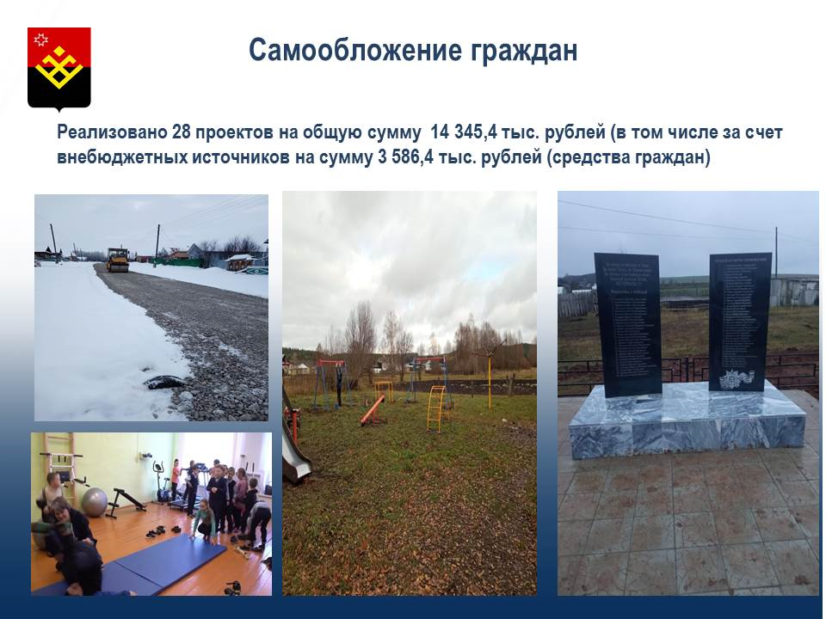

Slide 36
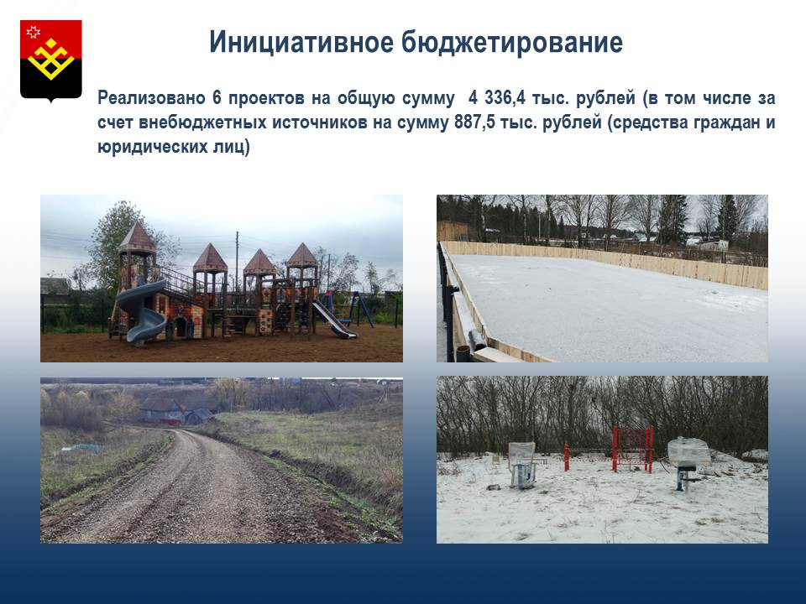

Slide 37
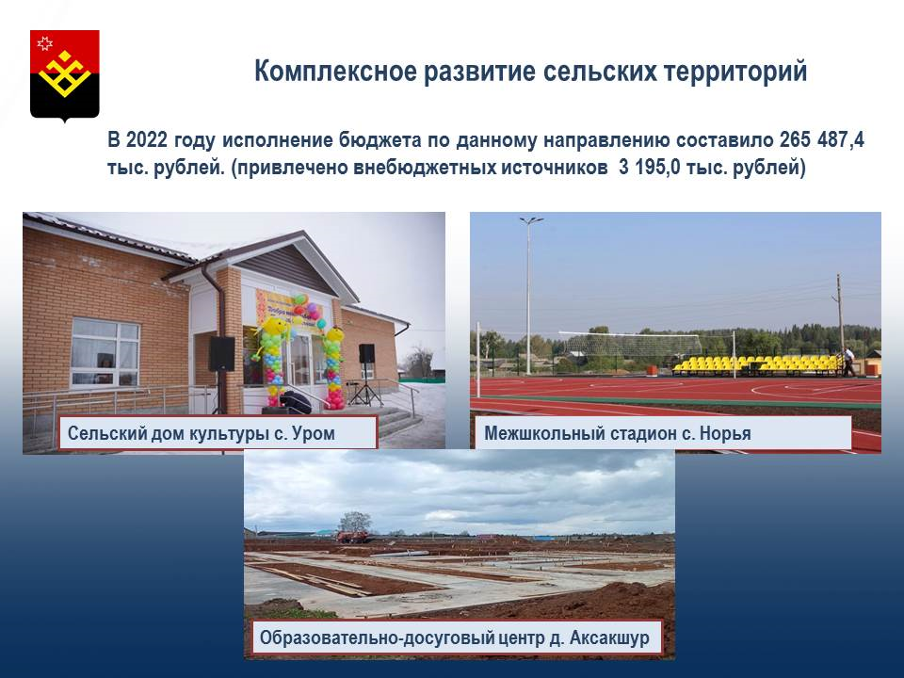

Slide 38
Расходы на реализацию муниципальных программ

Slide 39
Расходы муниципального образования
«Муниципальный округ Малопургинский район
Удмуртской Республики» за 2022 год на реализацию муниципальных программ (1) тыс.руб.
№ | Наименование программы | Исполнено на 01.01.2023 г.
 | Всего расходов на реализацию программ | 1 439 381,7
1 | Развитие образования и воспитание в муниципальном образовании «Муниципальный округ Малопургинский район Удмуртской Республики» на 2021-2030 годы | 752 339,2
2 | Охрана здоровья и формирование здорового образа жизни населения муниципального образования «Муниципальный округ Малопургинский район Удмуртской Республики» на 2021-2030 годы | 5 703,7
3 | Развитие культуры в Малопургинском районе на 2021-2030 годы | 86 058,1
4 | Социальная активность и поддержка населения муниципального образования «Муниципальный округ Малопургинский район Удмуртской Республики» на 2021-2030 годы | 15 117,0
5 | Создание условий для устойчивого экономического развития муниципального образования «Муниципальный округ Малопургинский район Удмуртской Республики» на 2021-2030 годы | 2 627,3
6 | Обеспечение безопасности на территории муниципального образования «Муниципальный округ Малопургинский район Удмуртской Республики» на 2021-2030 годы | 7 480,3
7 | Муниципальное хозяйство муниципального образования «Муниципальный округ Малопургинский район Удмуртской Республики» на 2021-2030 годы | 420 085,9

Slide 40
Расходы муниципального образования
«Муниципальный округ Малопургинский район
Удмуртской Республики» за 2022 год на реализацию муниципальных программ (2) тыс.руб
№ | Наименование программы | Исполнено на 01.01.2023 г.
8 | Энергосбережение и повышение энергетической эффективности муниципального образования «Муниципальный округ Малопургинский район Удмуртской Республики» на 2021-2030 годы | 314,1
9 | Муниципальное управление | 141 211,9
10 | Охрана окружающей среды муниципального образования "Муниципальный округ Малопургинский район Удмуртской Республики" на 2021-2030 годы | 2 849,6
11 | Профилактика правонарушений и безнадзорности в муниципальном образовании "Муниципальный округ Малопургинский район Удмуртской Республики" на 2021-2030 годы | 273,3
12 | Противодействие коррупции в муниципальном образовании "Муниципальный округ Малопургинский район Удмуртской Республики" на 2021-2030 годы | 0,0
13 | Комплексные меры противодействия злоупотреблению наркотиками и их незаконному обороту в Малопургинском районе на 2021-2030 годы | 102,4
15 | Формирование комфортной городской среды на территории муниципального образования "Муниципальный округ Малопургинский район Удмуртской Республики" на 2022-2024 годы | 5 219,0

